Slide 1
STACK

Slide 2
Nội dung
Định nghĩa Stack
Cấu trúc dữ liệu trừu tượng Stack
Một số ứng dụng của Stack
Cài đặt Stack bằng mảng
Ký pháp Ba Lan

Slide 3
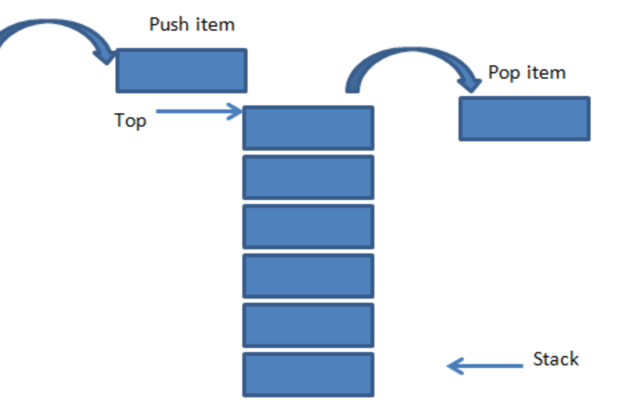
Định nghĩa Stack
Stack là cách tổ chức lưu trữ các đối tượng dưới dạng một danh sách tuyến tính mà việc bổ sung đối tượng và lấy các đối tượng ra được thực hiện ở cùng một đầu của danh sách.
Stack được gọi là danh sách kiểu LIFO (Last In First Out - vào sau ra trước)

Slide 4
Cấu trúc dữ liệu trừu tượng Stack
Cấu trúc dữ liệu Stack (Ngăn xếp) là một cấu trúc dữ liệu trừu tượng được sử dụng để lưu trữ và truy cập dữ liệu theo nguyên tắc LIFO (Last In, First Out), tức là phần tử được đưa vào cuối cùng sẽ được lấy ra đầu tiên.
Các thao tác cơ bản trong Stack:
• push(Object o): bổ sung đối tượng o vào cuối Stack.
• pop(): xóa phần tử cuối cùng của Stack.
• top(): trả lại tham chiếu đến phần tử được bổ sung vào cuối cùng của Stack.
• size(): trả lại số phần tử hiện lưu trữ trong Stack.
• empty(): trả lại giá trị kiểu boolean để xác định Stack có lưu trữ phần tử nào hay không.
Chú ý: Với Stack rỗng thì phép toán pop() và top() không thể thực hiện được.

Slide 5
Một số ứng dụng của Stack
 Các ứng dụng trực tiếp
• Quay lại và hoàn tác: Lưu lại các trang Web đã thăm trong một trình duyệt
• Duyệt cây và đồ thị, phân tích biểu thức
• Lưu chữ các biến khi một hàm gọi tới hàm khác, và hàm được gọi lại gọi tới hàm khác, và cứ tiếp tục như vậy.
 Các ứng dụng gián tiếp
• Cấu trúc dữ liệu bổ trợ cho một số thuật toán
• Tính toán đệ quy, lưu trữ tạm thời
• Là một thành phần của những cấu trúc dữ liệu khác

Slide 6
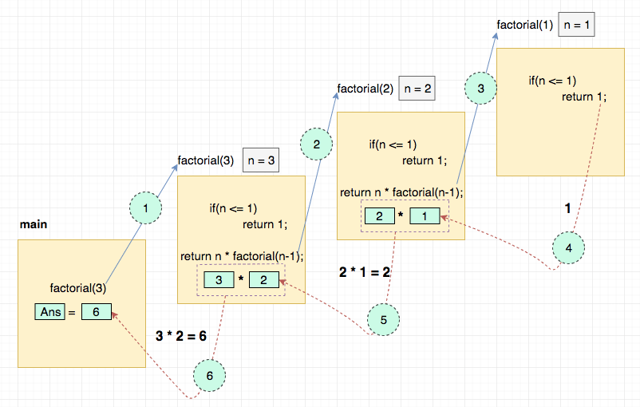
Một số ứng dụng của Stack

Slide 7
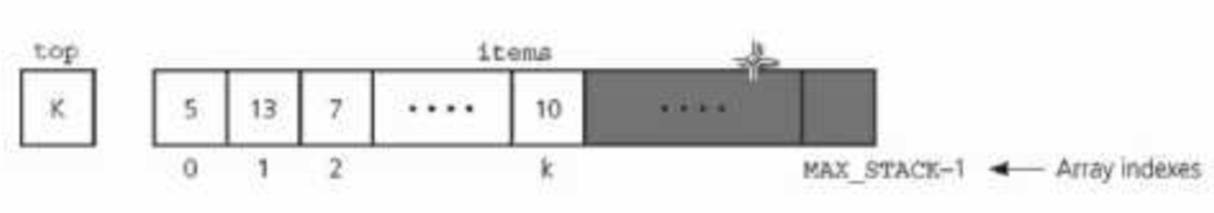
Cài đặt Stack bằng mảng
• Cách đơn giản nhất cài đặt một Stack là sử dụng một mảng
• Chúng ta thực hiện bổ sung phần tử vào từ trái qua phải
• Sử dụng một biến t lưu chỉ số của phẩn tử ở đỉnh của Stack
Khi thực hiện phép toán push, trong khi mảng đầy sẽ dẫn đến ngoại lệ. Ta có thể thay thế mảng bằng mảng có kích thước lớn hơn
Chiến lược gia tăng: Thay thế mảng cũ bằng một mảng mới với kích thước bẳng kích thước mảng cũ cộng với một hằng số c
Chiến lược gấp đôi: Thay thế mảng cũ bằng một mảng mới với kích thước gấp đôi kích thước của mảng cũ

Slide 8
Ký pháp Ba Lan
 Trong toán học các biểu thức được viết theo ký pháp trung tố.
Ví dụ: a*(b+c)-(d*a)
 Nhà toán học Ba Lan Lukasiewicz đưa ra hai dạng ký pháp biểu diễn biểu thức đó là ký pháp tiền tố (prefix) và hậu tố (postfix).
 Ký pháp tiền tố: Các toán tử đứng trước các toán hạng
– Ví dụ: a*(b+c)-(d*a) ký pháp tiền tố là -*a+bc*da
 Ký pháp hậu tố: Các toán tử đứng sau các toán hạng
– Ví dụ: a*(b+c)-(d*a) ký pháp hậu tố là abc+*da*-
 Các dạng ký pháp tiền tố và hậu tố biểu diễn các biểu thức được
gọi là ký pháp BaLan
 Biểu diễn các biểu thức theo ký pháp Ba Lan có một số ưu điểm
sau:
– Không sử dụng các dấu (,)
– Dễ dàng lập trình để tính giá trị các biểu thức

Slide 9
Ký pháp Ba Lan
 Thuật toán chuyển biểu thức biểu diễn theo ký pháp trung tố về dạng biểu diễn ký pháp hậu tố
– Sử dụng 2 Stack Opr (lưu các toán tử) và BLExp (lưu biểu thức dạng hậu tố)
– Thuật toán
• Đọc lần lượt từ trái qua phải biểu thức dạng trung tố
• Nếu gặp dấu ( thì PUSP nó vào Opr
• Nếu gặp toán hạng thì PUSH vào BLExp
• Nếu gặp dấu ) thì POP các toán tử của Opr và PUSH vào BLExp đến khi gặp dấu ( thì POP dấu ( bỏ nó đi.
• Nếu gặp toán tử thì:
– Nếu Opr rỗng thì PUSH toán tử đó vào Opr
– Nếu toán tử được PUSH vào Opr cuối cùng có mức ưu tiên cao hơn toán tử vừa đọc thì: lần lượt POP các toán tử ra khỏi Opr và PUSH vào BLExp, đến khi gặp toán tử có mức ưu tiên thấp hơn hoặc Opr rỗng thì dừng lại. PUSH toán tử vào Opr
– Nếu toán tử được PUSH vào Opr cuối cùng có mức ưu tiên nhỏ hơn toán tử vừa đọc thì: PUSH toán tử vừa đọc vào Opr
• Cuối cùng POP tất cả các toán tử còn lại trong Opr và PUSH vào BLExp
• Đảo ngược thứ tự các phần tử trong BLExp ta được biểu thức dạng hậu tố
Thứ tự ưu tiên các toán tử (giảm dần): /, *, -, +, ), (

Slide 10
Ký pháp Ba Lan
Ví dụ: Biểu thức trung tố: a*(b+c) -(d*a)
• Bước 1: Đọc a, PUSH vào BLExp.
• Bước 2: Gặp *, PUSH vào Opr.
• Bước 3: Gặp (, PUSH vào Opr.
• Bước 4: Gặp b, PUSH vào BLExp.
• Bước 5: Gặp +, PUSH vào Opr.
• Bước 6: Gặp c, PUSH vào BLExp.
• Bước 7: Gặp ) , POP + từ Opr vào BLExp, sau đó POP ( và bỏ qua.
• Bước 8: Gặp -, xử lý tương tự cho đến hết.
Kết quả cuối cùng trong BLExp: abc+*da*-

Slide 11
Ký pháp Ba Lan
 Thuật toán tính giá trị của biểu thức dạng hậu tố
– Biểu thức lưu trong Stack BLExp, sử dụng stack phụ T
– Thực hiện POP lần lượt các phần tử trong BLExp
• Nếu gặp toán hạng thì PUSH nó vào T
• Nếu gặp toán tử thì:
– POP 2 phần tử đầu của T ra và thực hiện với toán tử đó, PUSH kết quả thu được vào T.
– Quá trình thực hiện cho đên khi BLExp rỗng. Giá trị của biểu thức là phần tử còn lại trong T.

